Slide 1

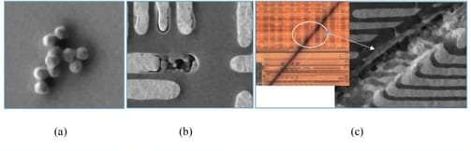
SF1.0 RDVRL.66 ET results
●
평가목적 ; M3 CMP barrier slurry 선택비 변경 평가
●
평가결과 ;
POR 대비 Split B(barrier slurry B) 진행 시 ATOI CD 동등 수준 (Δ-0.02 nm)
post CMP defect review SEM / CMP defect review SEM
ET 결과 MinA/VMA/CMA POR 대비 동등수준 / VCHN 소폭 열화 / CMBSRP 4.2%p 열화
Split A 조건 CD targeting 후 ET 재확인 뒤 호환 가능 판단됨 (M3 DC 기준)
●
M3 ATOI CD
WAFER | MEAN (nm) | 3σ (nm) | RANGE (nm) | Δ vs TARGET
W03(POR) | 30.21 | 1.28 | 4.18 | +0.11
W04 | 30.22 | 1.28 | 3.98 | +0.12
W15 | 30.23 | 1.34 | 4.12 | +0.13
W05 | 30.21 | 1.60 | 5.06 | +0.11
W23 | 30.17 | 1.58 | 5.16 | +0.07
POOLED | 30.21 | 1.36 | 5.16 | +0.11

Slide 2
M3 CMP split condition
Split | WF# | 조건 | 비고
POR | W03 | POR polish time / POR pad | Reference
A | W04, W15 | 신규 conditioner | 단독 영향
B | W05, W23 | barrier slurry B | 후보 조건
●
Note
M3 이전·이후 공정은 전 WF POR 동일 진행
ATOI 측정: CD-SEM 49 pt / WF

Slide 3
Electrical test results (M3 DC)
WF / ITEM | CMBSRP | VCHN | MinA | VMA | CMA | HOL
W03(POR) | 94.7 | 97.8 | 96.9 | 99.0 | 96.4 | 95.2
W04 | 93.3 | 97.8 | 96.9 | 97.3 | 96.4 | 95.3
W15 | 92.7 | 97.7 | 97.6 | 98.5 | 95.6 | 94.5
W05 | 91.1 | 96.5 | 97.3 | 98.0 | 95.3 | 95.1
W23 | 89.8 | 97.4 | 96.4 | 99.0 | 96.2 | 95.9
색상: 주황 = spec(93%) −5%p 이내 미달, 적색 = 그 이하
Split A: VCHN/MinA/CMA POR 대비 동등수준 / VMA 소폭 열화 / CMBSRP 1.7%p 열화
Split B: MinA/VMA/CMA POR 대비 동등수준 / VCHN 소폭 열화 / CMBSRP 4.2%p 열화
CMBSRP: POR 94.7% → B 90.4%

Slide 4
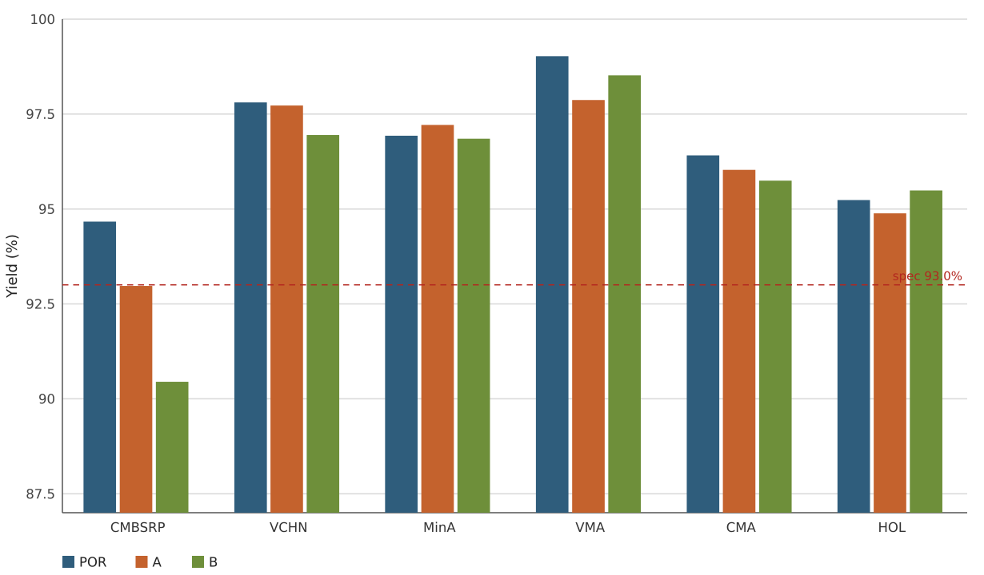
Split 별 평균 yield 비교
●
Summary
A: CMBSRP 열화
B: CMBSRP 열화
→ 조건부 호환, 추가 확인 필요

